Slide 1
Vad är ett
Neuralt nätverk?
Notes:
Nu ska vi gå från översikt till själva kärnan i deep learning, nämligen neurala nätverk.
I den förra videon pratade vi om varför deep learning blivit viktigt, vilka typer av problem det ofta passar för och hur det hänger ihop med machine learning i stort. Nu ska vi gå ett steg närmare själva modellen.
Målet i den här videon är att förstå vad ett neuralt nätverk faktiskt består av. Inte på den nivån att vi ska härleda alla formler eller förstå varje träningsdetalj ännu, utan på en nivå där vi ser de viktigaste byggstenarna och förstår hur de hänger ihop.
Det här är en väldigt viktig video, eftersom mycket av resten av kursen blir lättare om den här grundbilden sitter ordentligt.

Slide 2
Från input till output
Exempel:
Ålder
Inkomst
Bildpixlar
Text
Exempel:
Pris
Klass
Sannolikhet
Input
Neuralt nätverk
Output
Notes:
Låt oss börja så enkelt som möjligt.
Ett neuralt nätverk är i grunden en modell som tar in någon form av input och producerar någon form av output. Det är alltså samma grundidé som i annan machine learning: vi har indata, modellen gör beräkningar, och till sist får vi ett resultat.
Input kan vara många olika saker. Det kan vara vanliga numeriska features i tabellform, till exempel ålder, inkomst eller antal köp. Men det kan också vara bilddata, text eller andra mer komplexa typer av data.
Outputen beror på problemet. Om vi jobbar med regression kan output vara ett tal, till exempel ett pris eller en prognos. Om vi jobbar med klassificering kan output vara en klass eller en sannolikhetsfördelning över flera klasser.
Så på en övergripande nivå är ett neuralt nätverk fortfarande bara en modell som försöker lära sig en funktion från input till output. Det som gör det speciellt är hur den modellen är uppbyggd internt.

Slide 3





En första matematisk intuition
1
$$W_{1}$$
$$W_{1}+W_{2}X_{1}$$
$$X_{1}$$
$$W_{2}$$
$$Z=W_{1}+W_{2}X_{1}$$
Notes:
Den här bilden visar inte ett helt nätverk, utan en väldigt förenklad intuition för hur en neuron räknar. Vi har ett inputvärde, vi har en konstantdel som hjälper oss representera bias, och båda de här delarna får vikter. Tillsammans ger de ett nytt värde, som vi ofta kallar z. Poängen här är inte att kunna formeln utantill, utan att förstå att en neuron väger ihop sina inputs och får fram ett nytt värde som sedan kan skickas vidare.

Slide 4
Ett nätverk består av lager
Output layer
Input layer
Hidden layer
Hidden layer
$$z = w₁x₁ + w₂x₂ + ... + wₙxₙ + b$$
Notes:
Det första man behöver förstå är att ett neuralt nätverk består av lager.
Vi brukar prata om tre huvudtyper av lager. Först har vi input-lagret. Det är där datan kommer in i modellen. Sedan har vi ett eller flera dolda lager, alltså hidden layers. Det är där större delen av nätverkets interna bearbetning sker. Till sist har vi output-lagret, som producerar modellens slutliga svar.
Input-lagret gör egentligen inte så mycket mer än att representera de värden vi matar in. De dolda lagren är däremot det som gör att modellen kan omvandla information steg för steg. Och output-lagret är anpassat efter vilken typ av problem vi vill lösa.
Det är alltså därför vi kallar det ett nätverk. Vi har många små beräkningsenheter som är kopplade till varandra genom flera lager.

Slide 5









Neuroner
Summa + bias
$$b$$
$$X_{1}$$
$$ω_{1}$$
Output
Input
$$ω_{2}$$
$$X_{2}$$
$$f_{\left(x\right)}$$
$$X_{n}$$
$$ω_{n}$$
Viktning
Aktiveringsfunktion
Notes:
Nästa byggsten är neuronen.
En neuron är en liten beräkningsenhet i nätverket. Den tar emot flera inputvärden från föregående lager. Sedan gör den en beräkning på de värdena, och skickar vidare ett nytt värde till nästa lager.
Det här är viktigt att förstå: en neuron är inte intelligent i sig själv. Den gör bara en ganska enkel matematisk operation. Men när väldigt många neuroner kopplas samman i flera lager får vi en modell som kan lära sig mycket komplexa samband.
Så det man ska tänka här är inte att en enskild neuron är imponerande, utan att många enkla enheter tillsammans kan skapa något mycket kraftfullt.

Slide 6
Vad gör neuronen med sina inputs?
Tar emot inputvärden
Multiplicerar med vikter
Lägger till bias
Skickar resultat genom aktiveringsfunktion
Producerar output
Notes:
Så vad gör neuronen rent konkret?
Den tar först emot flera inputvärden. Varje input kopplas till en vikt. Vikten säger ungefär hur starkt just den signalen ska påverka neuronen.
Sedan summeras de viktade värdena. Efter det lägger man till något som kallas bias. Bias kan man tänka på som en justerbar förskjutning som hjälper modellen att flytta sin beräkning på ett mer flexibelt sätt.
När vi har den här summan skickas resultatet vidare genom en aktiveringsfunktion. Det är den som avgör vilket värde neuronen faktiskt skickar vidare.
Så även om det låter som flera steg, är grundidén egentligen ganska enkel: neuronen väger ihop sina inputs, justerar resultatet lite, och skickar sedan vidare ett nytt värde.

Slide 7








Vikter
$$X_{1}$$
$$ω_{1}$$
Stor vikt
$$ω_{2}$$
Liten vikt
$$X_{2}$$
$$f_{\left(x\right)}$$
$$X_{n}$$
$$ω_{n}$$
Negativ vikt
Notes:
Vikter avgör hur mycket olika inputsignaler påverkar neuronen. Om en viss input har en stor positiv vikt betyder det att den signalen bidrar starkt i den riktningen. Om vikten är liten påverkar signalen mindre. Och om vikten är negativ kan den dra beräkningen åt motsatt håll.
Det här är en väldigt viktig intuition: nätverket lär sig inte bara att titta på inputs, utan också hur mycket olika inputs ska spela roll i olika delar av modellen.
När vi senare säger att modellen tränas, så är en stor del av det som händer att vikterna justeras. Träningen handlar alltså till stor del om att hitta bättre vikter, så att nätverket gör bättre prediktioner.
Så om du vill ha en första enkel bild av vad modellen lär sig, då är ett bra svar: den lär sig vilka vikter som fungerar bäst.

Slide 8




Bias
$$X_{1}$$
$$ω_{1}$$
Bias
$$f_{\left(x\right)}$$
Notes:
Bias är ofta lite mindre intuitivt än vikter, men det är också viktigt.
Om vikterna bestämmer hur starkt olika inputs påverkar beräkningen, så hjälper bias modellen att justera själva utgångsläget. Bias gör att neuronen inte är helt låst till att alltid gå genom ett visst standardläge.
Ett enkelt sätt att tänka på bias är att det ger modellen extra flexibilitet. Det gör att neuronen kan flytta sin beräkning på ett mer användbart sätt, i stället för att bara reagera på inputs helt mekaniskt.
Så vikterna säger ungefär hur starkt varje input påverkar. Bias hjälper modellen att justera var själva tröskeln eller utgångspunkten ligger.
Du behöver inte kunna den perfekta matematiska intuitionen för bias direkt. Men det är bra att förstå att det är en viktig del av varför neuroner blir flexibla nog att lära sig användbara samband.

Slide 9
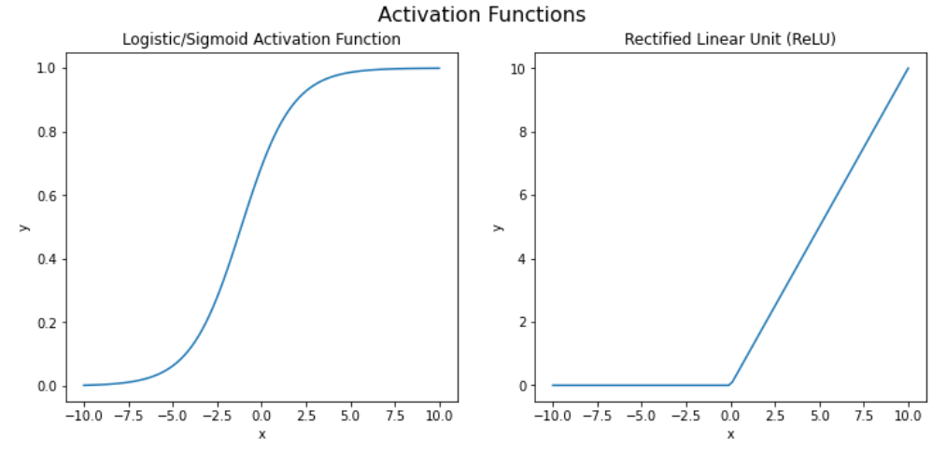


Aktiveringsfunktioner: $a=f\left(z\right)$
För att fånga mer komplexa samband och forma modellens output används aktiveringsfunktioner.
Två exempel är:
Logistic / Sigmoid: $σ\left(z\right)=\frac{1}{1+ⅇ^{−\left(z\right)}}$
Rectified Linear Unit (ReLU): $ReLU\left(z\right)$ $=\max\left(0,z\right)$
Andra exempel: tanh, ELU, SELU.
Notes:
Hittills har vi sagt att neuronen tar emot input, väger ihop värdena med hjälp av vikter, lägger till bias och får fram ett nytt värde. Det värdet brukar ofta kallas $z$.
Men om vi stannar där blir modellen för begränsad. Även om vi staplar flera lager ovanpå varandra blir nätverket då i praktiken fortfarande för linjärt, och det gör att modellen får svårt att fånga mer komplexa samband.
Det är därför vi behöver aktiveringsfunktioner.
När neuronen har räknat fram sitt värde skickas det vidare genom en funktion. Det skrivs ofta som $a=f\left(z\right)$. Det betyder helt enkelt att vi tar det beräknade värdet och låter en aktiveringsfunktion omvandla det innan det skickas vidare till nästa lager.
Två vanliga exempel är sigmoid och ReLU. Du behöver inte kunna memorera dem perfekt just nu. Det viktiga här är att förstå varför de finns: de gör nätverket mer flexibelt och gör det möjligt att lära sig betydligt mer komplexa samband än om allt bara vore rent linjärt.
Det är alltså aktiveringsfunktionerna som hjälper nätverket att bli något mer än bara en stapel av enkla linjära beräkningar.

Slide 10
Varför behövs flera lager?
Enklare transformation
Flera nivåer av
transformation
Notes:
En naturlig fråga här är varför vi alls behöver flera lager. Varför räcker det inte med ett enda lager?
Idén är att flera lager gör det möjligt för modellen att bygga upp mer komplexa transformationer steg för steg. Ett tidigt lager kan upptäcka enklare mönster. Nästa lager kan använda de mönstren som byggstenar för att skapa något mer sammansatt. Senare lager kan bygga vidare ännu mer.
Det här är samma grundidé som vi pratade om i den förra videon när vi tittade på representationer. Flera lager gör att modellen inte bara lär sig en direkt koppling från input till output, utan flera nivåer av mellanliggande representation.
Det betyder inte att djupare alltid är bättre. Fler lager ger också större komplexitet och större risk för överanpassning. Men det är just möjligheten att bygga flera nivåer av transformation som gör djupa nätverk så kraftfulla.

Slide 11
Framåtpassage
Output layer
Input layer
Hidden layer
Hidden layer
Notes:
När vi matar in data i nätverket och låter den röra sig genom lagren fram till outputen, då kallas det för en framåtpassage, eller forward pass.
Det är alltså själva vägen från input till prediktion. Datan går in i input-lagret, bearbetas i de dolda lagren och till sist får vi ett svar i output-lagret.
Den här bilden blir extra tydlig om man tänker att signalen faktiskt rör sig framåt genom nätverket. Så om du animerar färgerna här blir det ett bra sätt att visa exakt vad begreppet betyder.
Det viktiga att ta med sig är att framåtpassagen är den del där modellen använder sina nuvarande vikter och bias för att skapa en prediktion.

Slide 12
Olika nätverk för olika problem
Regression
Ett tal ut
Binär klassificering
Sannolikhet eller två utfall
Multiklass
Flera sannolikheter
Notes:
Det är också viktigt att förstå att neurala nätverk inte alltid ser likadana ut i outputen. Den sista delen av nätverket beror på vilken typ av problem vi försöker lösa.
Om vi gör regression vill vi ofta ha ett enda numeriskt värde ut. Om vi gör binär klassificering vill vi ha ett värde som kan tolkas som sannolikhet för en av två klasser. Och om vi gör multiklassklassificering vill vi ofta ha flera outputs som representerar sannolikheter för olika klasser.
Så även om den grundläggande idén med nätverket är densamma, måste den sista delen av modellen anpassas till problemtypen.
Det här är en viktig koppling mellan deep learning och sådant man redan känner igen från machine learning: problemtypen styr hur modellen ska tolkas och utvärderas.

Slide 13
Vad lär sig nätverket?
Vikter
Bias
Användbara representationer
Bättre väg från input till output
Notes:
vad är det egentligen nätverket lär sig?
Det mest direkta svaret är att det lär sig sina parametrar, alltså framför allt vikter och bias. Under träningen justeras de här parametrarna så att modellen gradvis blir bättre på uppgiften.
Men man kan också uttrycka det på ett lite bredare sätt och säga att nätverket lär sig användbara representationer av datan. Tidiga delar av nätverket kan fånga enklare mönster, medan senare delar kan kombinera dem till något mer sammansatt.
Så när vi säger att ett neuralt nätverk lär sig betyder det inte att det förstår världen på mänskligt sätt. Det betyder att det justerar sina interna parametrar så att dess beräkningar blir mer användbara för att ta sig från input till en bra output.
Det här är en viktig skillnad, eftersom ordet “lär sig” lätt låter mer mänskligt än vad det faktiskt är.

Slide 14
Intuition
Många enkla beräkningar i flera lager
Neuroner väger ihop input med vikter och bias
Aktiveringsfunktioner gör modellen mer flexibel
Flera lager gör att modellen kan bygga mer komplexa representationer
Framåtpassage = vägen från input till output
Notes:
Nu ska vi knyta ihop det här.
Det viktigaste att ta med sig från den här videon är att ett neuralt nätverk består av flera lager av beräkningar. Vi har ett input-lager där datan kommer in, ett eller flera dolda lager där modellen bearbetar informationen, och ett output-lager där vi får modellens slutliga svar.
Inne i nätverket finns neuroner, alltså små beräkningsenheter som tar emot input, väger ihop den med hjälp av vikter, lägger till bias och skickar resultatet vidare.
En avgörande del är också aktiveringsfunktionerna. Det är de som gör att nätverket inte bara blir en enkel linjär modell, utan kan börja lära sig mer komplexa samband.
När vi har flera lager kan modellen stegvis bygga upp mer användbara representationer av datan. Och när informationen rör sig från input hela vägen fram till output kallar vi det för en framåtpassage.
Så om man ska sammanfatta allt väldigt kort kan man säga så här: ett neuralt nätverk är en modell som omvandlar input till output genom många små beräkningar organiserade i flera lager.
Med den bilden på plats är vi redo att gå vidare och titta ännu mer konkret på olika aktiveringsfunktioner och hur output-lagret anpassas till olika typer av problem.

Slide 15
Vad är ett
Neuralt nätverk?
Joakim Lindh

